Slide 1
Теорија игара и алгоритам претраге мини-макс
Александар Допуђа

Slide 2
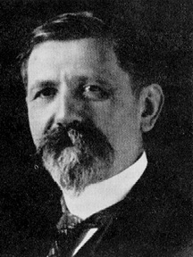
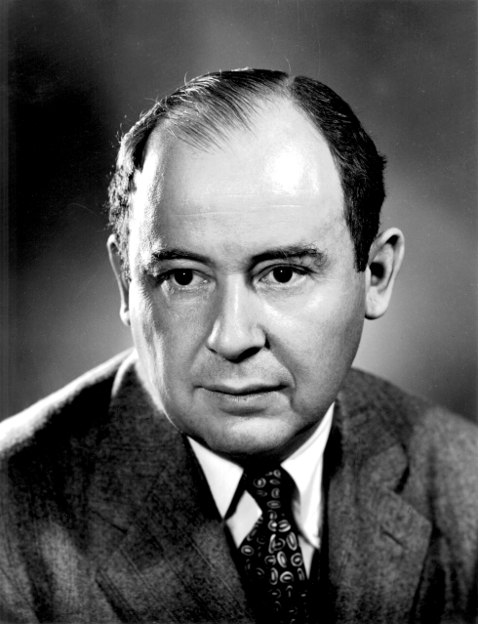
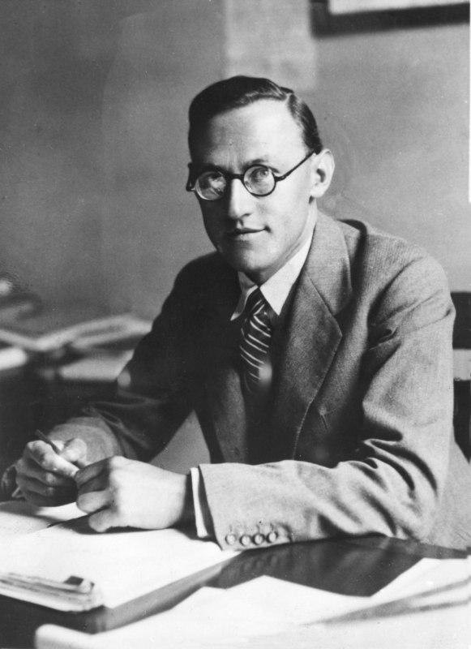
Историја теорије игара и Џон Фон Нојман
Емануел Борел
Џон Фон Нојман
Оскар Моргенстерн
„Theory of Parlor Games“
„Theory of Games and Economic Behavior“

Slide 3
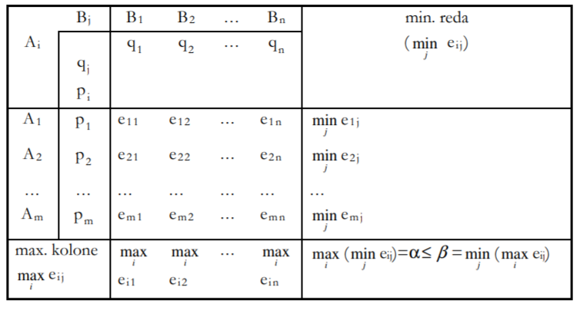
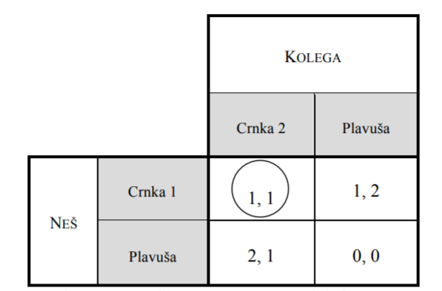
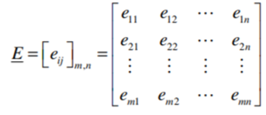
Увод у теорију игара
- Теорија игара
’’конкурентска активност’’
„стратешка интеракција“
- „игра је једноставно укупност правила која је описују“, а потези су компонента те игре
- играчи
- број играча
- стратегија игре
- резултат игре
- евалуациона функција
- равнотежу игре

Slide 4
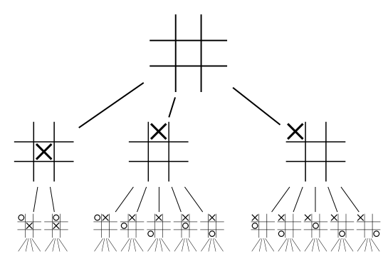
Икс окс
- (м,к,д) игра
- „глупа“ игра
- игра „нулте суме“
- стабло игре

Slide 5
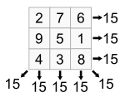
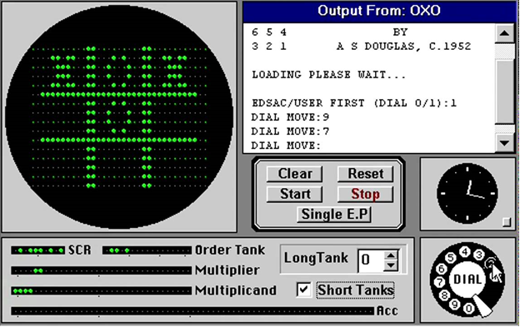
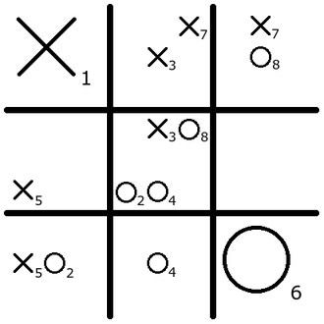
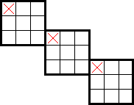
- 1952.г. Александар Даглас

Slide 6
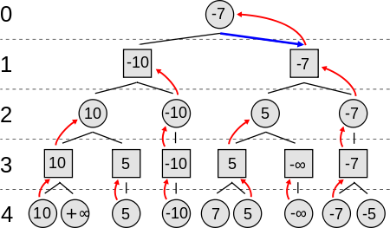
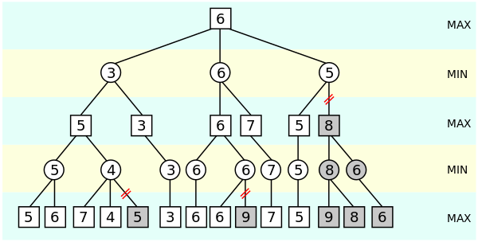
Мини-макс и Алфа-бета алгоритам

Slide 7
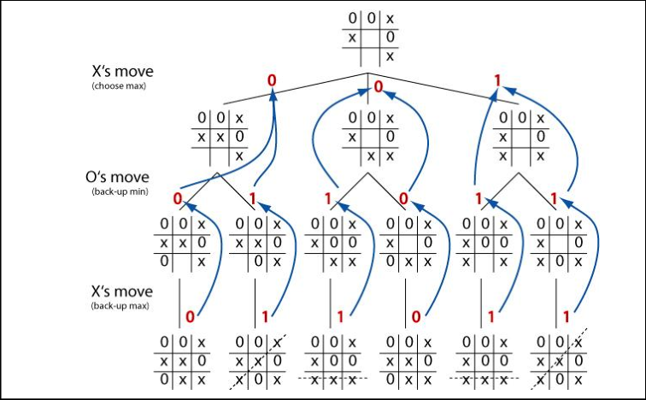

Slide 8
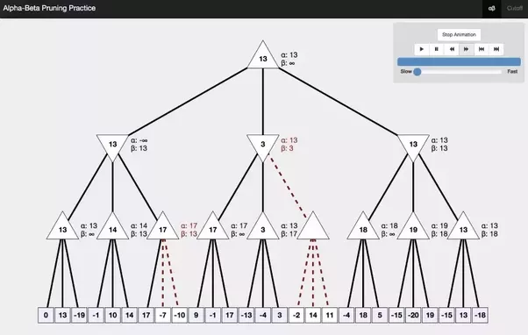

Slide 9
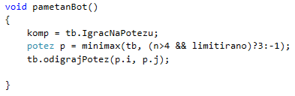
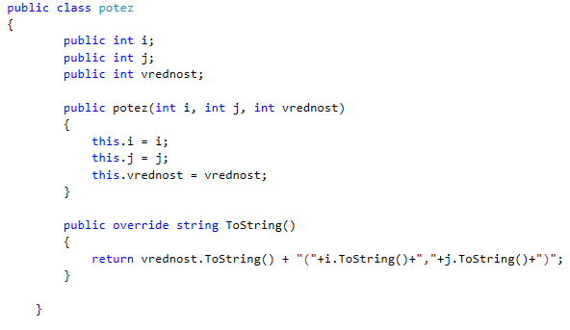
Мој код

Slide 10
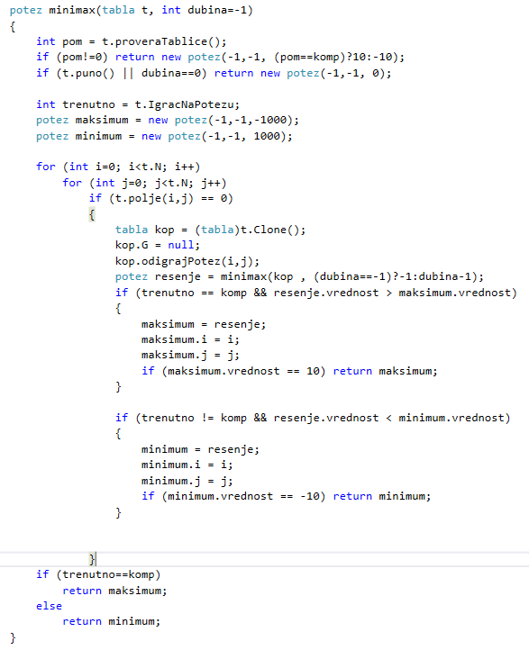

Slide 11
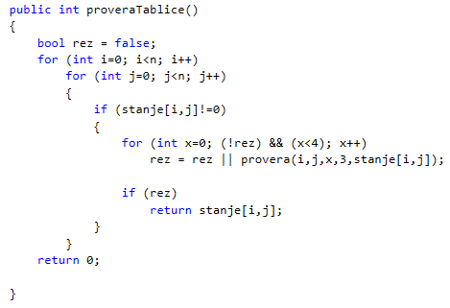

Slide 12
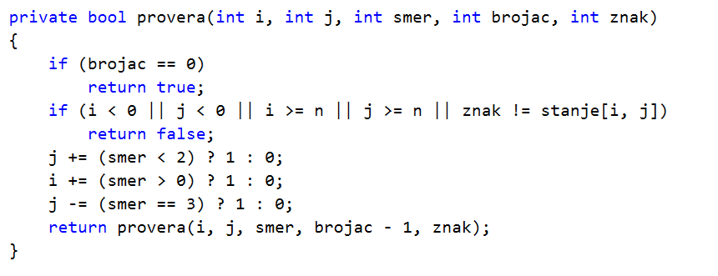

Slide 13
Хвала на пажњи!

